Slide 1





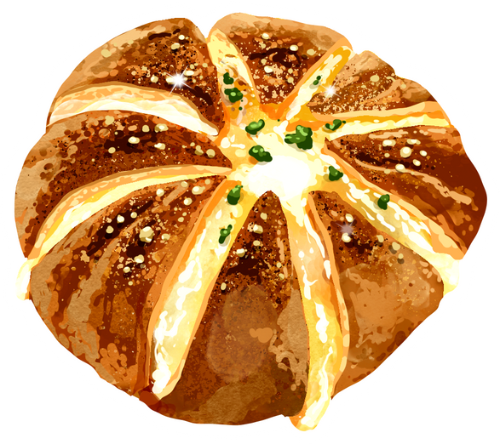









Slide 2






Slide 3


Thực phẩm nếu không bảo quản đúng cách dễ bị nhiễm nấm mốc, nấm mốc có thể làm thay đổi màu sắc, hình dạng và mùi vị của thực phẩm, tạo ra độc tố có hại cho sức khỏe. Sử dụng các loại thực phẩm bị nhiễm nấm mốc gây tác hại cho gan, thận, gâu rối loạn tiêu hóa, có thể gây ung thư, thậm chí dẫn đến tử vong.

Slide 4
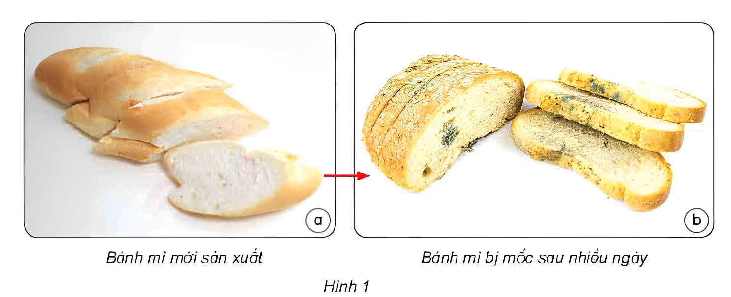
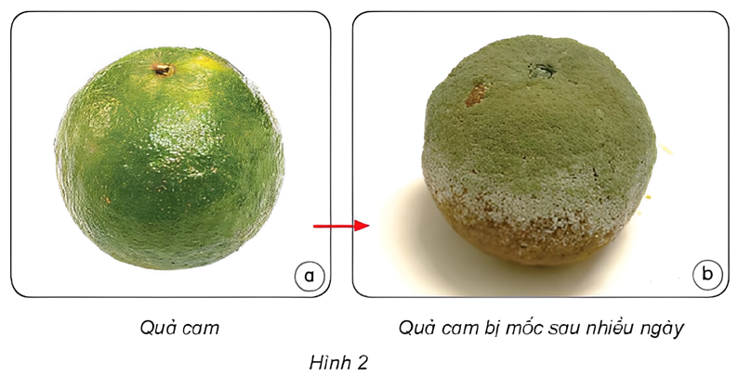
Thực phẩm bị mốc sau nhiều ngày | Màu sắc | Hình dạng | Thời gian
Hình dạng như ban đầu nhưng bị cứng đi, mềm hơn
3 – 5 ngày
Tùy theo loại thực phẩm
Thay đổi màu sắc, có màu xanh, trắng, nâu,...

Slide 5


1. Làm cách nào để nhận biết thực phẩm đã bị nhiễm nấm mốc?
2. Nấm mốc gây những tác hại gì đến sức khỏe và cơ thể con người?

Slide 6
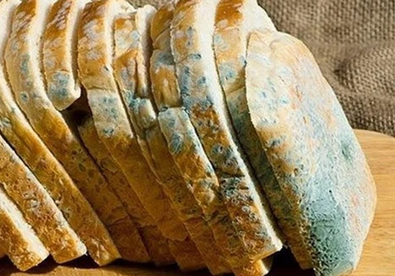
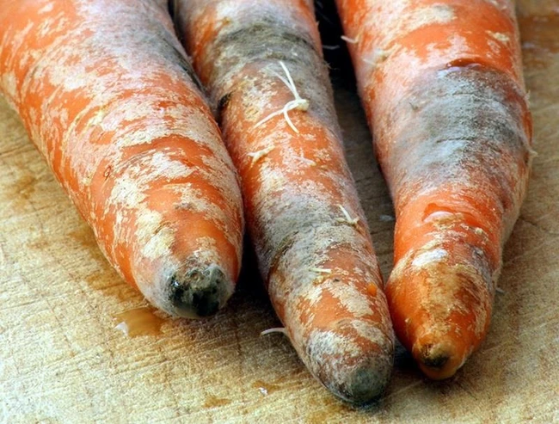
Dấu hiệu nhận biết thực phẩm đã bị nấm mốc
Bề mặt bánh mì có các
đốm xanh
Bề mặt cà rốt có phấn trắng, nâu đen

Slide 7
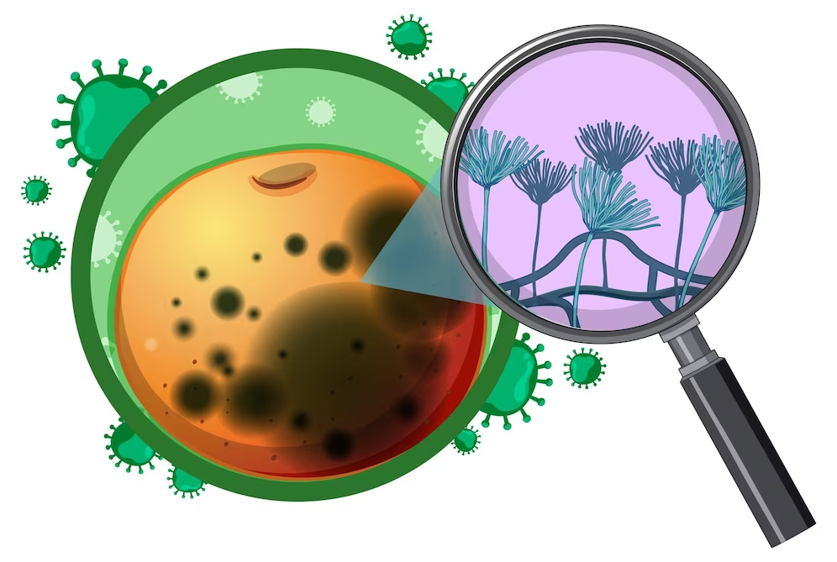
2. Nấm mốc gây những tác hại gì đến sức khỏe và cơ thể con người
Nếu chúng ta ăn phải những loại thức ăn nhiễm nấm mốc thì có thể mắc nhiều bệnh nguy hiểm, gây ngộ độc thực phẩm.

Slide 8
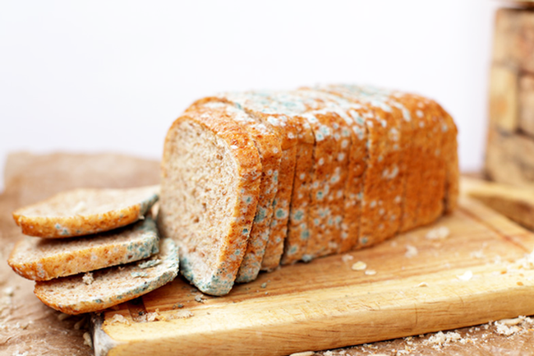
2. Nấm mốc gây những tác hại gì đến sức khỏe và cơ thể con người
Nếu cơ thể con người tích lũy độc tố nấm trong thời gian dài thì có thể bị suy thận, ung thư,... Nguy hiểm hơn có thể tử vong

Slide 9


Slide 10

Vẽ sơ đồ tư duy
thể hiện những
nguyên nhân có thể
gây hỏng thực phẩm dẫn đến nấm mốc.

Slide 11


Ánh sáng
Nhiệt độ môi trường
Độ ẩm không khí cao
Thành phần không khí
Bị tác động cơ học
Notes:
Nhấn vô từng ô nguyên nhân Nhấn vào mũi tên để đến slide tiếp

Slide 12
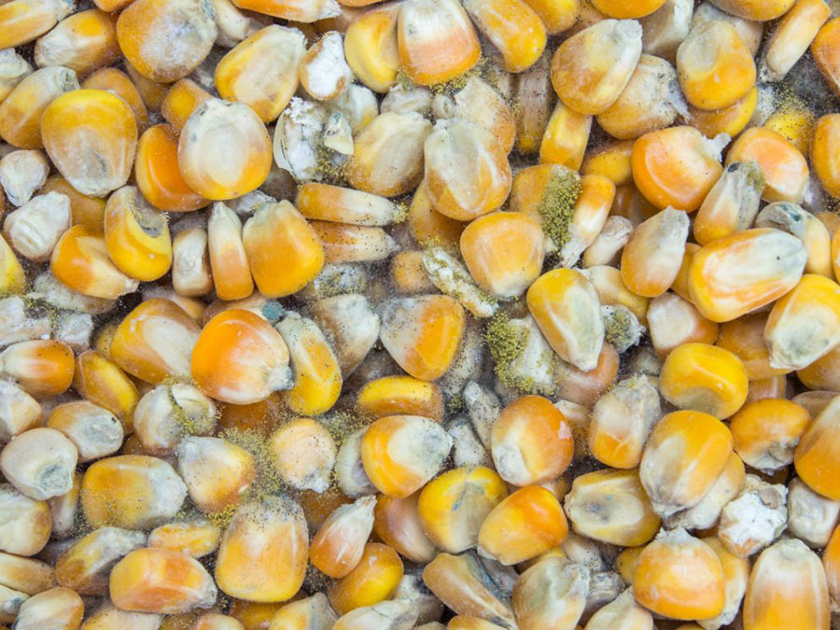
Độ ẩm không khí cao tạo điều kiện thuận lợi cho vi sinh vật phát triển mạnh, đặc biệt là
vi khuẩn gây thối rữa và nấm mốc.
Notes:
Nhấn vào mũi tên để quay lại Sơ đồ

Slide 13
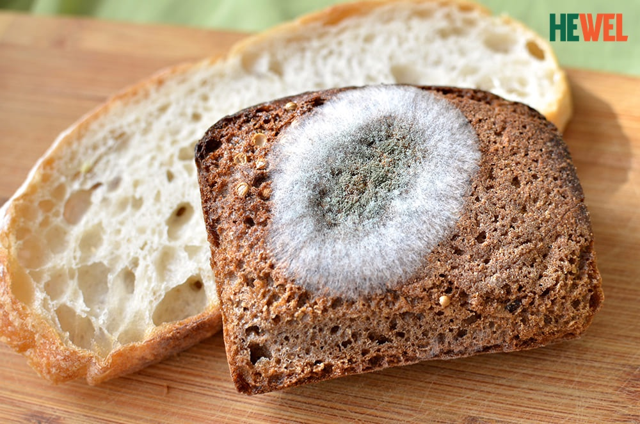
Oxy xúc tác quá trình oxy hóa làm biến đổi thành phần của thực phẩm, đặc biệt là với chất béo và vitamin C.
Notes:
Nhấn vào mũi tên để quay lại Sơ đồ

Slide 14


